Slide 1
Staff Deployment Module 教職員調配模組

Slide 2
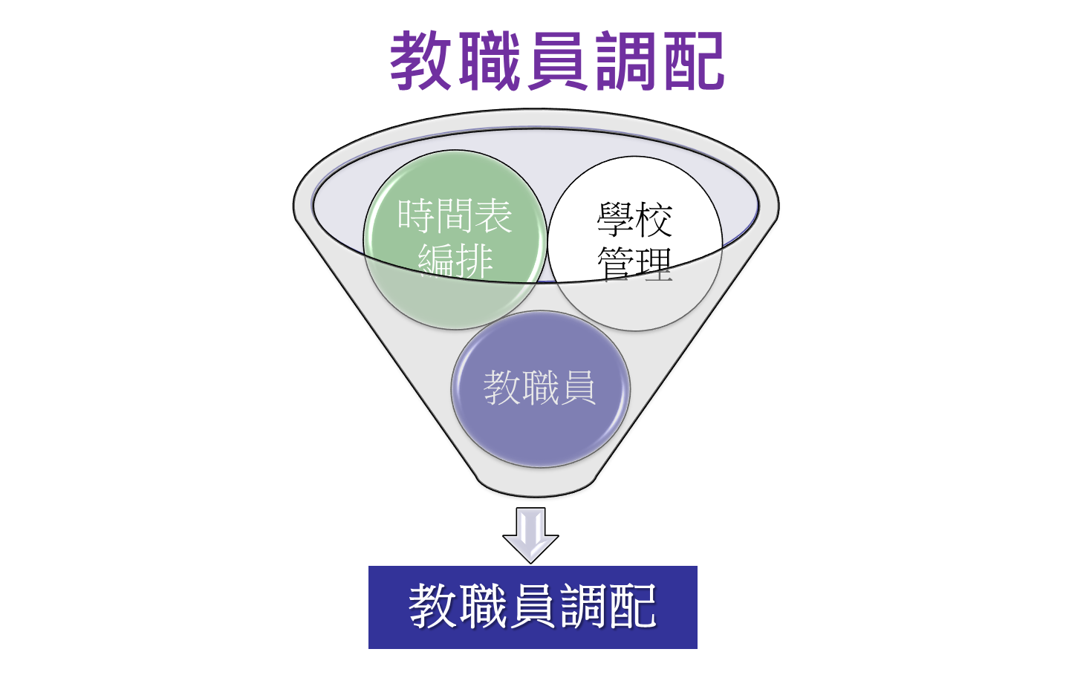
Staff Deployment Module
教職員調配模組
索 引

Slide 3
Staff Deployment Module
教職員調配模組
索 引

Slide 4
Staff Deployment Module
教職員調配模組
開學前
數據收集(匯入時間表數據檔案)
設定
學年間
教職員假期/缺席
處理代課安排
學年末
查詢及報告

Slide 5
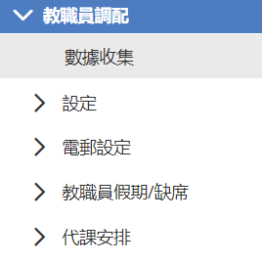
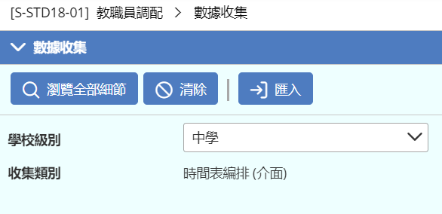
Staff Deployment Module
教職員調配模組
開學前：數據收集(匯入時間表數據檔案)

Slide 6
Staff Deployment Module
教職員調配模組
開學前：匯入時間表數據檔案
匯出
製成集
STT
匯入
製成集
TSI
終結
製成集
TSI
匯入
製成集
載入
數據集
STD
TSI
載入數據集目的是
產生TSI 的報告

Slide 7
Staff Deployment Module
教職員調配模組
匯入
製成集
終結
製成集
TSI
TSI

Slide 8
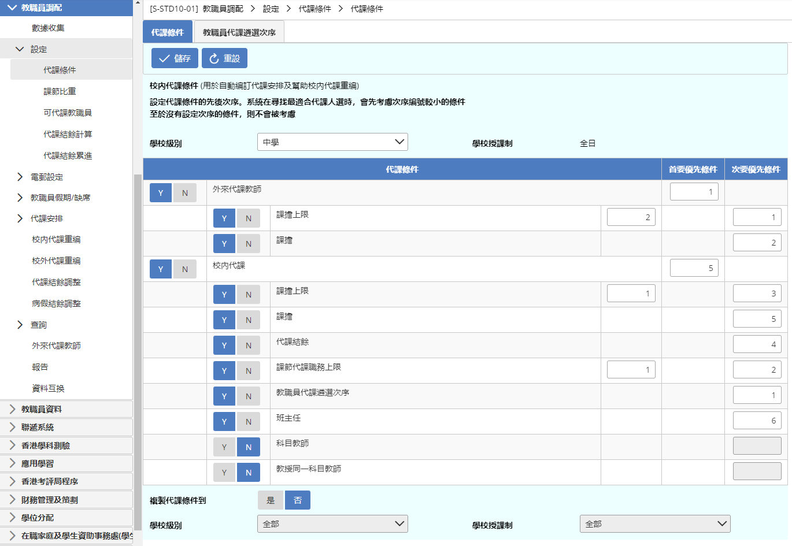
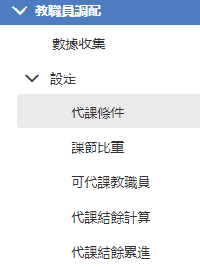
Staff Deployment Module
教職員調配模組
開學前：設定

Slide 9
Staff Deployment Module
教職員調配模組
開學前：基本設定 - 代課條件
教職員調配 > 設定 > 代課條件 > 代課條件
1. 剔選代課條件
2. 填寫課擔上限及課節代課職務上限
3. 標註首要優先條件的次序
4. 標註外來代課教師次要優先條件的次序
5. 標註校內代課教師次要優先條件的次序

Slide 10
Staff Deployment Module
教職員調配模組
開學前：基本設定 - 代課結餘累進
教職員調配 > 設定 > 代課結餘累進
填寫資料：
1. 百份比
2. 課節下限
3. 課節上限

Slide 11
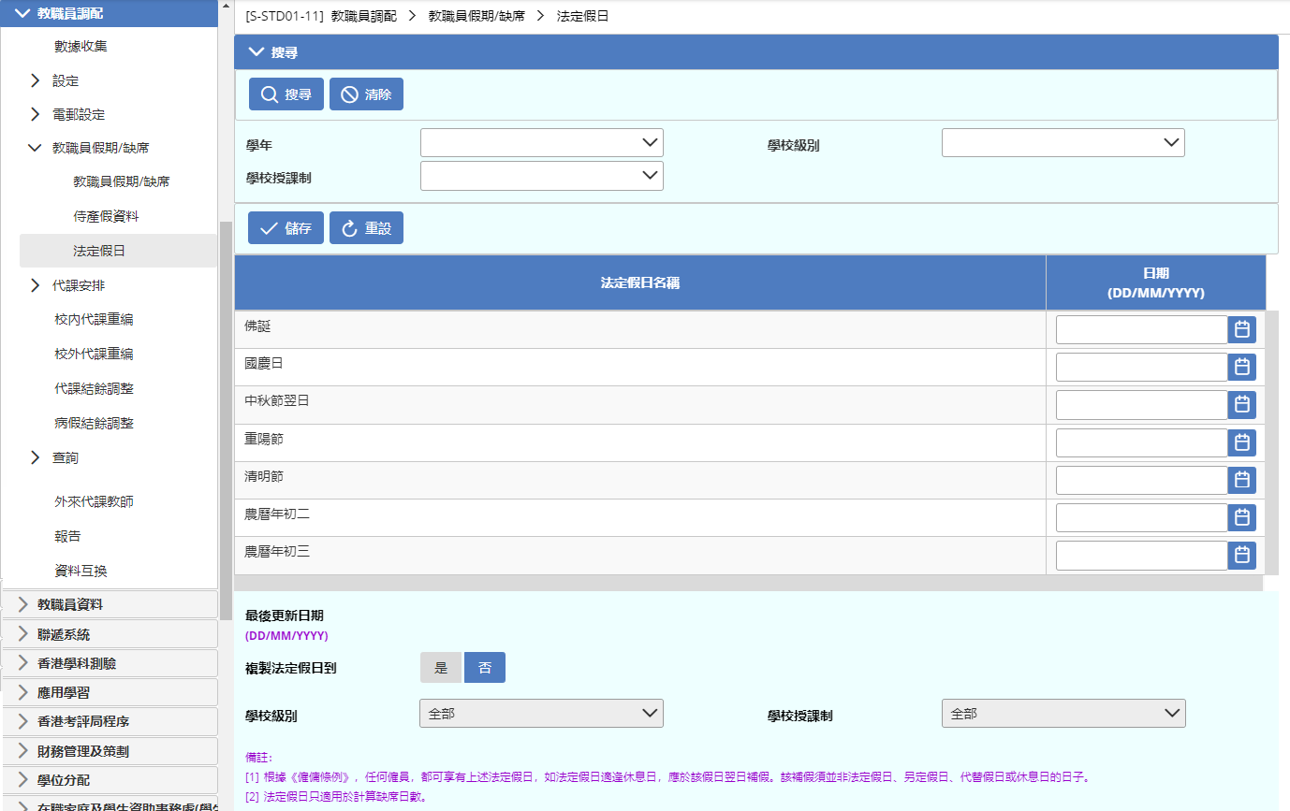
Staff Deployment Module
教職員調配模組
開學前：基本設定 - 代課結餘累進
教職員調配 >教職員假期/缺席 > 法定假日
更新法定假日日期
以計算有薪病假日數

Slide 12
Staff Deployment Module
教職員調配模組
其他
設定
教職員代課遴選次序
不能代課教職員
中六值休教師
代課結餘計算
課節比重
依教職員設定空堂
電郵設定

Slide 13
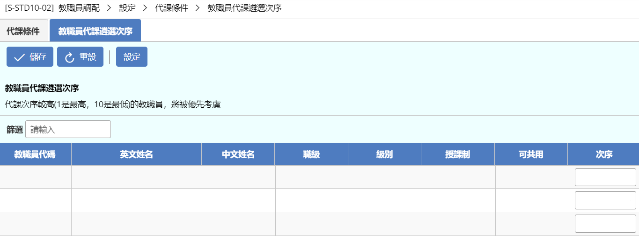
Staff Deployment Module
教職員調配模組
開學前：其他設定 - 教職員代課遴選次序
教職員調配 > 設定 > 代課條件 > 教職員代課遴選次序
填寫資料：
輸入每位教職員代課遴選次序號碼
或按下「設定」作整批處理
1為最優先，10為最後

Slide 14
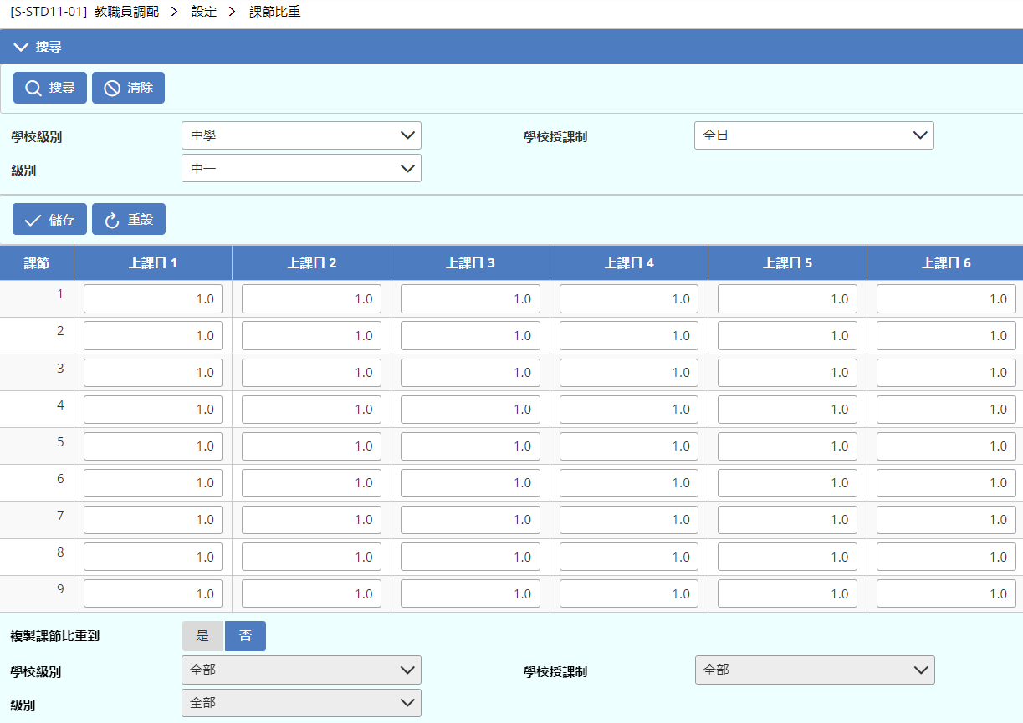
Staff Deployment Module
教職員調配模組
開學前：其他設定 - 課節比重
教職員調配 > 設定 > 課節比重
填寫資料
1. 選擇級別
2. 修改課節比重
3. 設定節數比重
由 0 至 9.9
課節比重預設為1.0

Slide 15
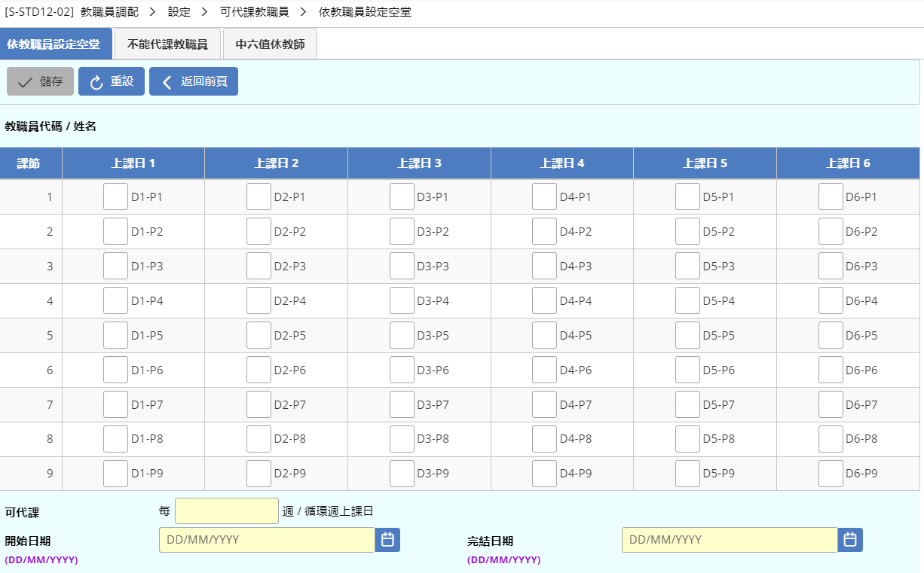
Staff Deployment Module
教職員調配模組
開學前：其他設定 - 依教職員設定空堂
教職員調配 > 設定 > 可代課教職員 > 依教職員設定空堂
填寫資料：
上課日及課節
頻率
日期範圍

Slide 16
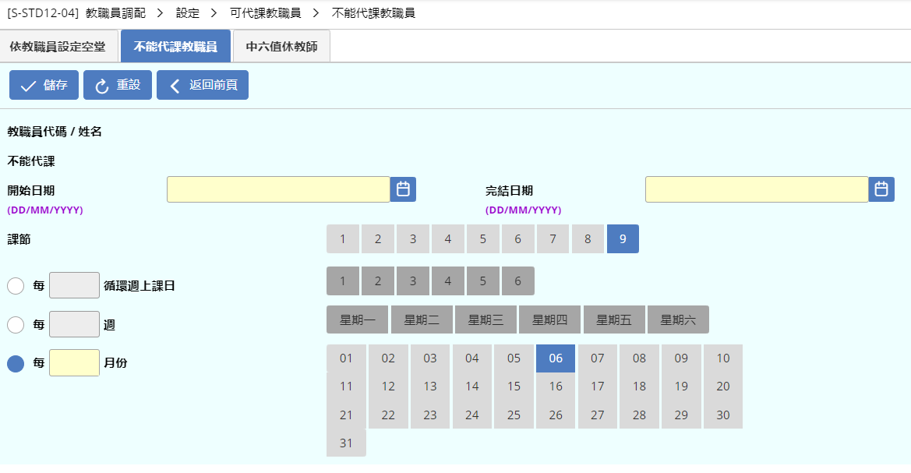
Staff Deployment Module
教職員調配模組
開學前：其他設定 - 不能代課教職員
教職員調配 > 設定 > 可代課教職員 > 不能代課教職員
填寫資料：
不能代課的教職員
上課日及課節
頻率
日期範圍

Slide 17
Staff Deployment Module
教職員調配模組
開學前：其他設定 - 中六值休教師
教職員調配 > 設定 > 可代課教職員 > 中六值休教師
填寫資料：
選擇值休中六教師
設定學期結束日
該日應在現學年時間範圍内

Slide 18
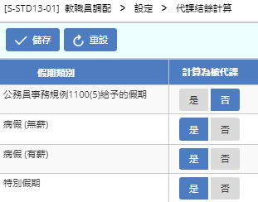
Staff Deployment Module
教職員調配模組
開學前：其他設定 - 代課結餘計算
教職員調配 > 設定 > 代課結餘計算
填寫資料：
設定「計算為被代課」
是 - 納入代課計算
否 - 不納入代課計算

Slide 19
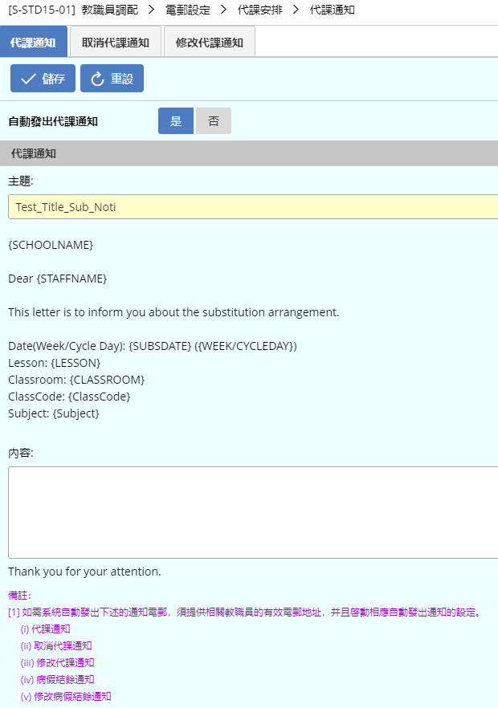
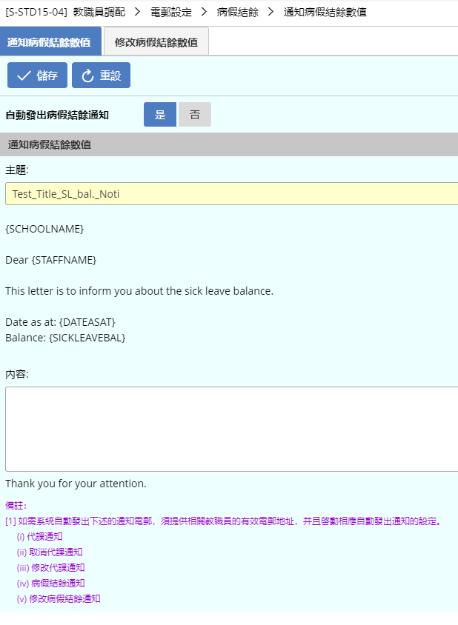
Staff Deployment Module
教職員調配模組
開學前：其他設定 - 電郵設定
教職員調配 > 電郵設定

Slide 20
Staff Deployment Module
教職員調配模組
學年間：教職員假期/缺席

Slide 21
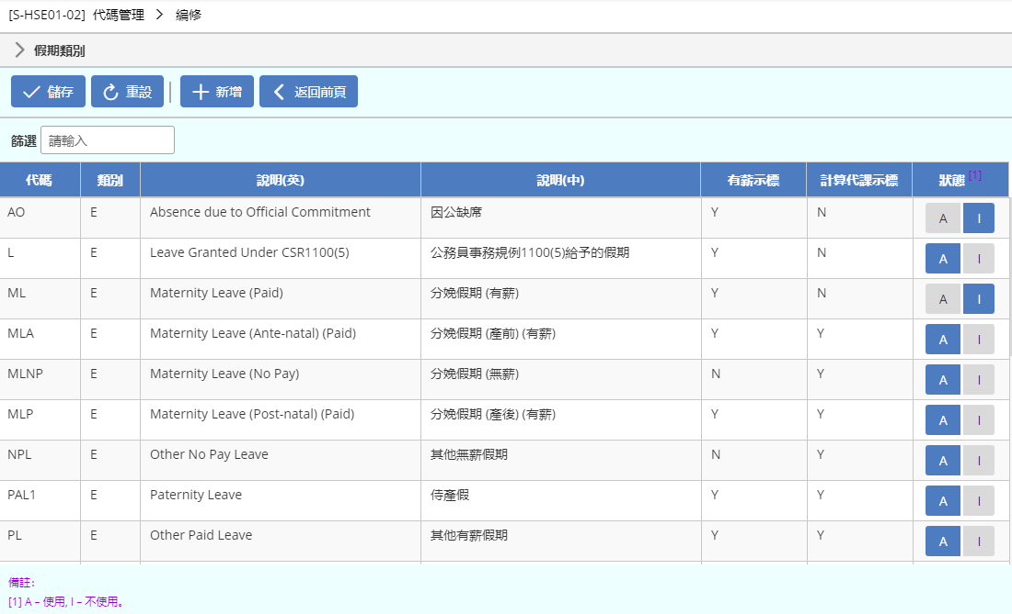
Staff Deployment Module
教職員調配模組
學年間：教職員假期/缺席
先決條件:代碼管理 > 編修代碼表
有關教職員假期類別事宜，
老師可參閱教職員批假指引。

Slide 22
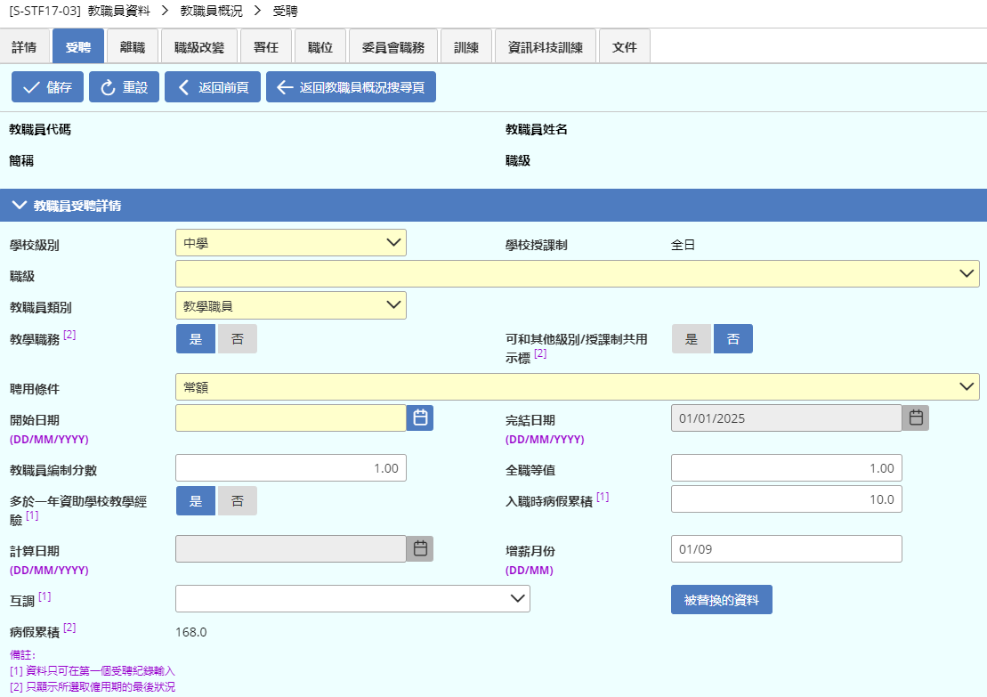
Staff Deployment Module
教職員調配模組
學年間：病假結餘計算 (資助學校適用)
先決條件: 教職員資料 > 教職員概況 > 受聘
病假結餘計算
(資助學校適用)

Slide 23
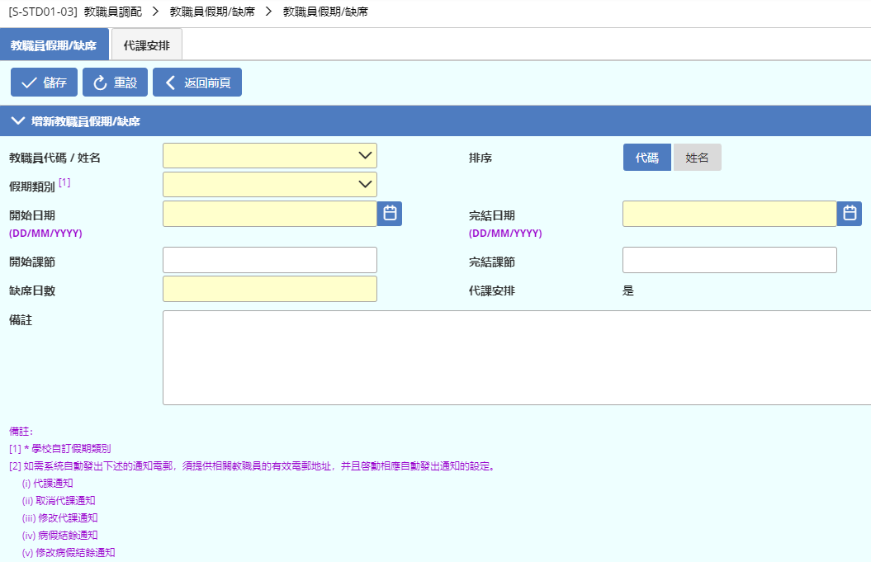
Staff Deployment Module
教職員調配模組
學年間：教職員假期/缺席
教職員調配 > 教職員假期/缺席 > 教職員假期/缺席
填寫資料：
教職員代碼 / 姓名
假期類別
日期範圍
系統計算缺席日
系統顯示
是否需要代課安排

Slide 24
Staff Deployment Module
教職員調配模組
學年間：教職員假期/缺席
教職員調配 > 教職員假期/缺席 > 侍產假資料
填寫資料：
為男性教職員紀錄侍產假假期/缺席前，必須先為該職員設定侍產假資料。
有關向學校男性教職員提供侍產假事宜，可參閱教育局通告第 16/2015 號。

Slide 25
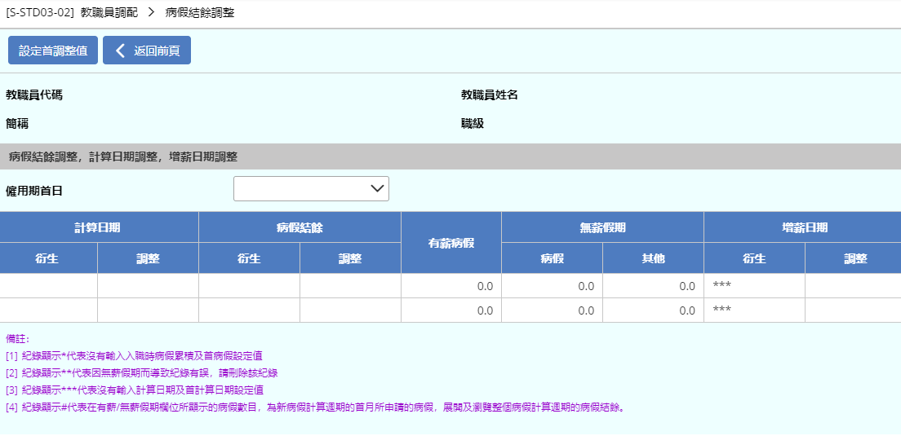
Staff Deployment Module
教職員調配模組
學年間：教職員假期/缺席
教職員調配 > 病假結餘調整
填寫資料：
1. 選擇「僱用期首日」
2. 按超連結調整病假結餘 /增薪日期
01/09/2024 1.0
01/09/2025 *

Slide 26
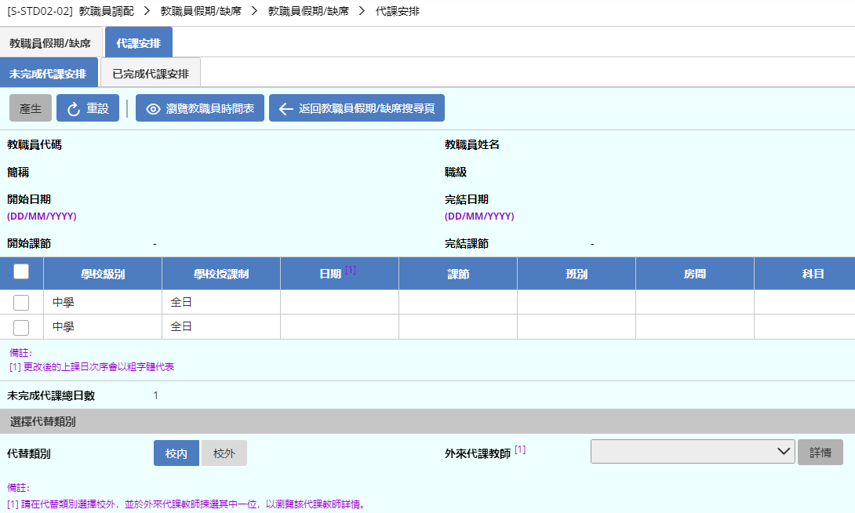
Staff Deployment Module
教職員調配模組
學年間： 處理代課安排
教職員調配 > 教職員假期/缺席 > 教職員假期/缺席 > 代課安排
填寫資料：
1. 選擇需要代課安排的課節
2. 選擇代替類別：校外 / 校內
3. 按「產生」

Slide 27
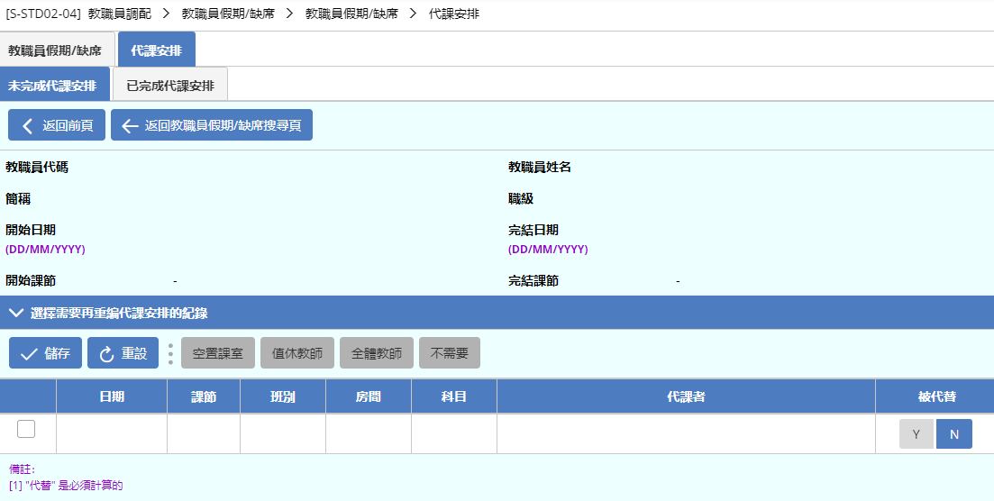
Staff Deployment Module
教職員調配模組
學年間： 處理代課安排
教職員調配 > 教職員假期/缺席 > 教職員假期/缺席 > 代課安排
填寫資料：
選擇課節
2. 可選擇：
空置課室
值休教師
全體教師
不需要
3. 選擇是否被代替

Slide 28
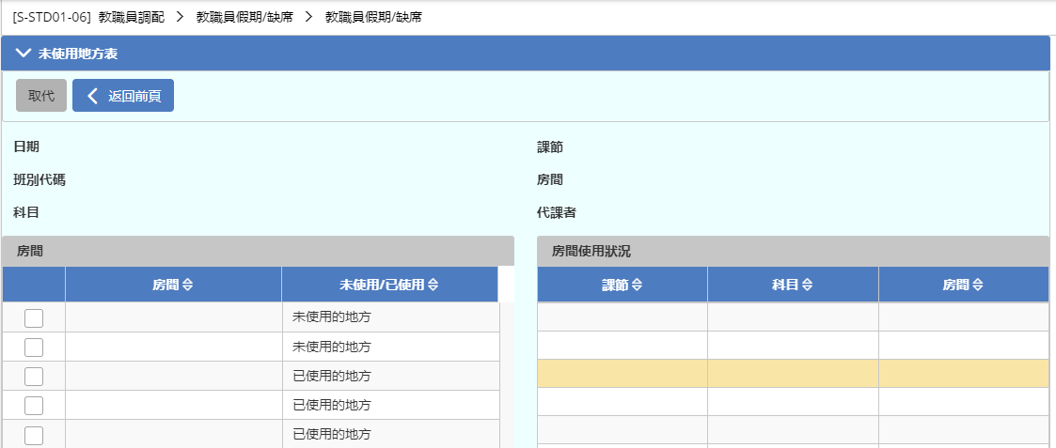
Staff Deployment Module
教職員調配模組
學年間： 處理代課安排
教職員調配 > 教職員假期/缺席 > 教職員假期/缺席 > 代課安排
填寫資料：
空置課室
可選擇未使用的空置課室取代原來的課室

Slide 29
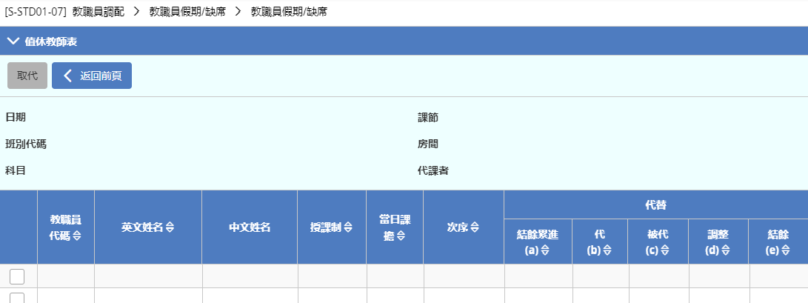
Staff Deployment Module
教職員調配模組
學年間： 處理代課安排
教職員調配 > 教職員假期/缺席 > 教職員假期/缺席 > 代課安排
填寫資料：
值休教師
可選擇值休的教師取代原來的教師

Slide 30
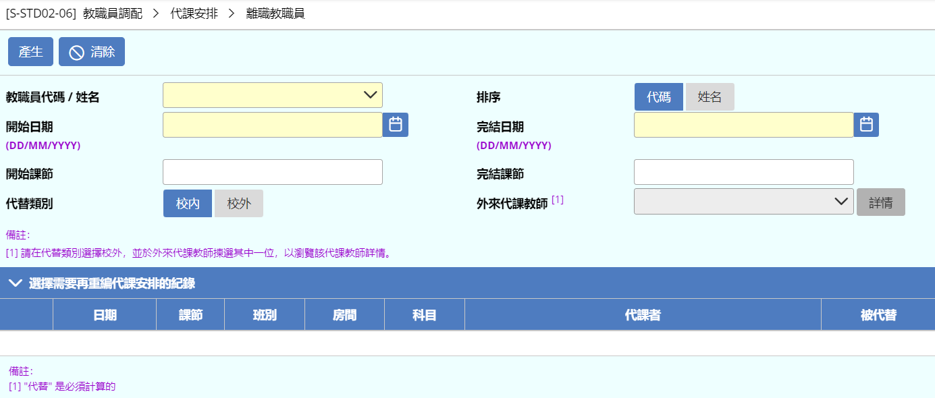
Staff Deployment Module
教職員調配模組
學年間： 代課安排
教職員調配 > 代課安排 > 離職教職員
填寫資料：
離職教職員
教職員代號/ 姓名
日期範圍
代替類別

Slide 31
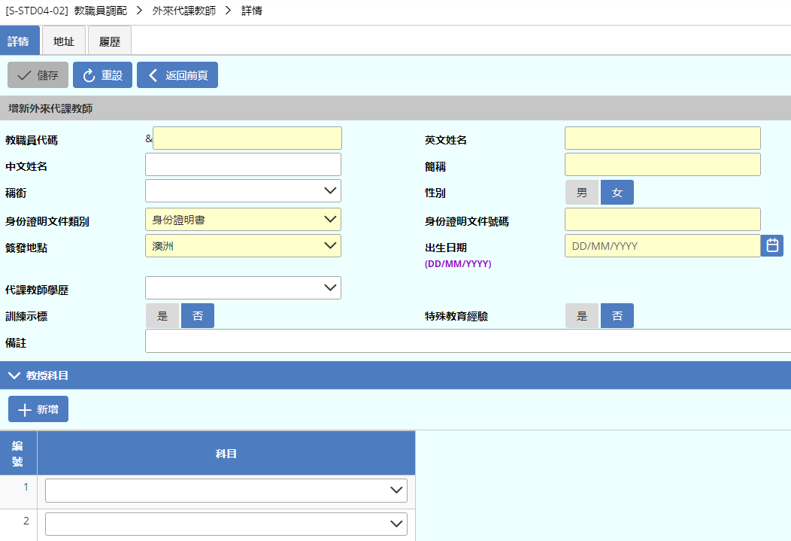
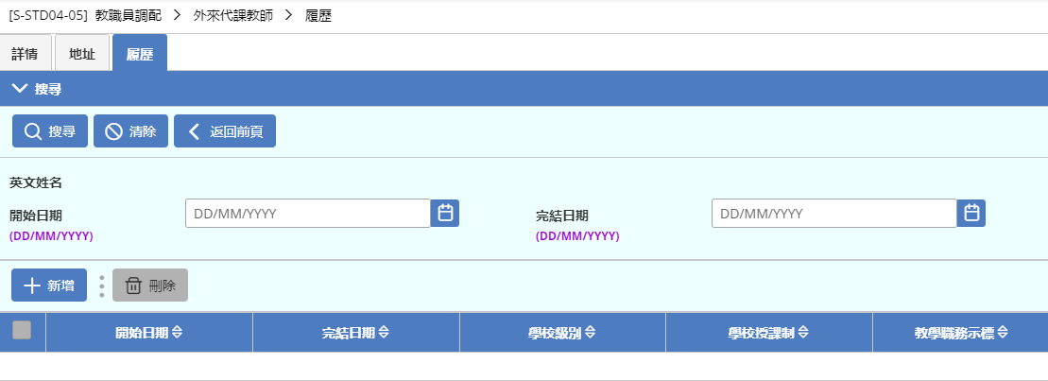
Staff Deployment Module
教職員調配模組
學年間： 處理代課安排
教職員調配 > 外來代課教師
填寫資料：
外來代課教師
個人資料詳情
僱用詳細紀錄

Slide 32
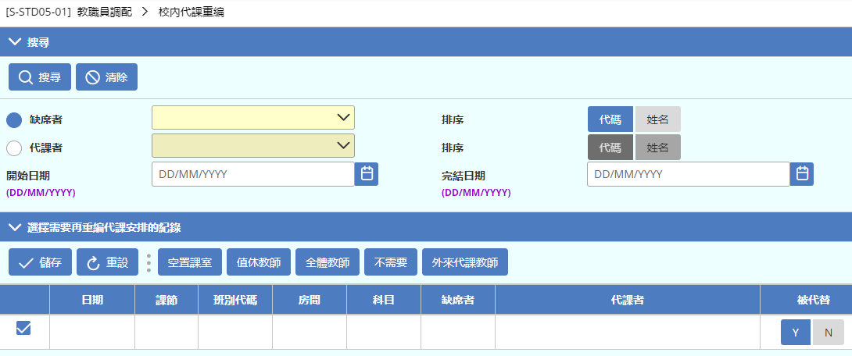
Staff Deployment Module
教職員調配模組
學年間： 處理代課安排
教職員調配 > 校內代課重編
填寫資料：
可選擇已安排校內教師代課的課堂重新編配
空置課室
值休教師
全體教師
不需要(代課教師)
外來代課教師

Slide 33
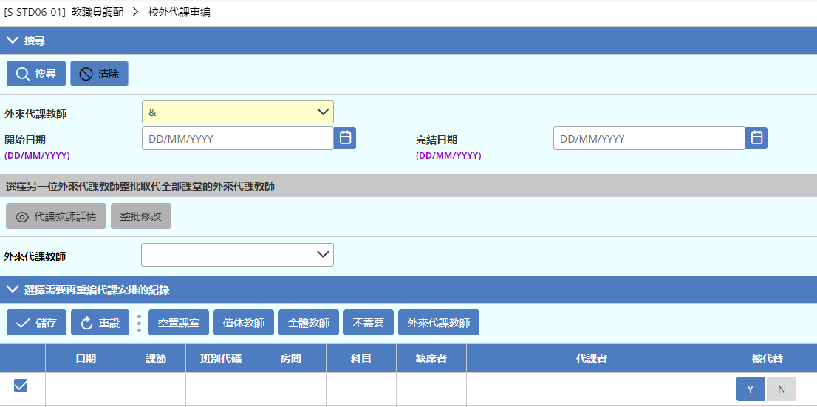
Staff Deployment Module
教職員調配模組
學年間： 處理代課安排
教職員調配 > 校外代課重編
填寫資料：
可選擇已安排校外教師代課的課堂重新編配
空置課室
值休教師
全體教師
不需要(代課教師)
外來代課教師

Slide 34
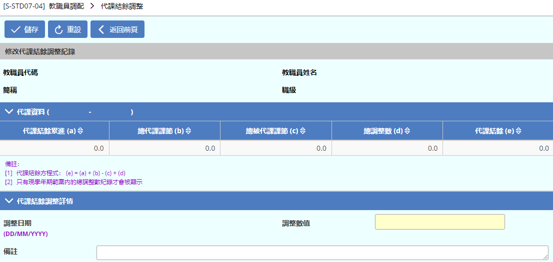
Staff Deployment Module
教職員調配模組
學年間： 處理代課安排
教職員調配 > 代課結餘調整
填寫資料：
可新增代課結餘調整
調整日期
調整數值
備註

Slide 35
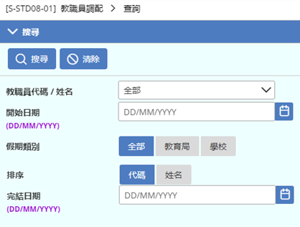
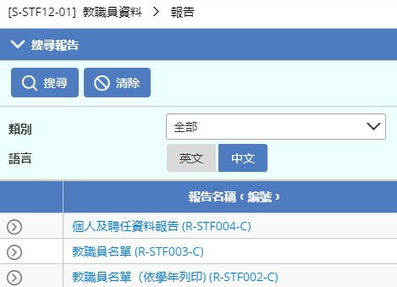
Staff Deployment Module
教職員調配模組
學年末： 查詢及報告
假期/缺席紀錄
代課比較
代課撮要
代課結餘累進
病假結餘
缺席
代課
外來代課教師

Slide 36
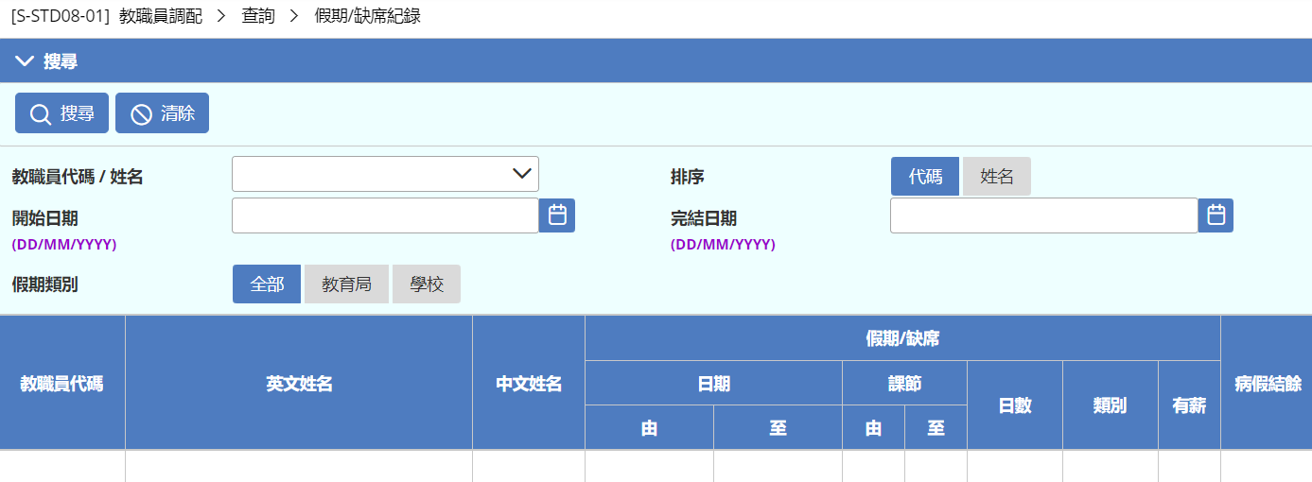
Staff Deployment Module
教職員調配模組
學年末： 查詢及報告
查詢例子：假期/缺席紀錄
備註：
AO - 因公缺席 | L - 公務員事務規例1100(5)給予的假期 | MLA - 分娩假期 (產前) (有薪)
MLNP - 分娩假期 (無薪) | ML - 分娩假期 (有薪) | MLP - 分娩假期 (產後) (有薪)
NPL - 其他無薪假期 | PL - 其他有薪假期 | PAL1 - 侍產假
SBI - 學校自訂一 | SBII - 學校自訂二 | SBB - 學校自訂三
SLHP - 病假 (半薪) | SLNP - 病假 (無薪) | SLP - 病假 (有薪)
SP - 特別假期 | STNP - 進修假期 (無薪) | STL - 進修假期 (有薪)
TBNP - 肺病假期 (無薪) | TBL - 肺病假期 (有薪) | VL - 例假

Slide 37
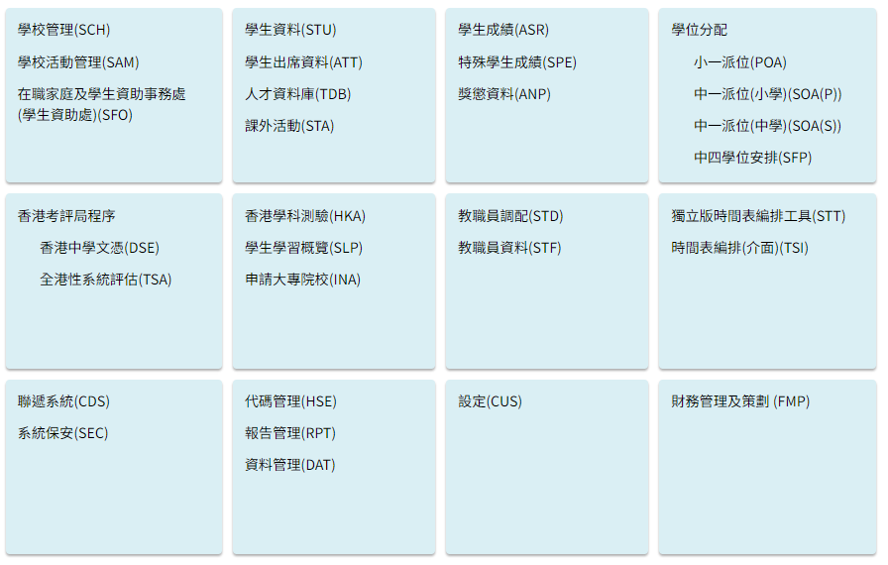
Staff Deployment Module
教職員調配模組
教職員調配模組參考資料
主頁 > 模組資料 > 教職員調配

Slide 38
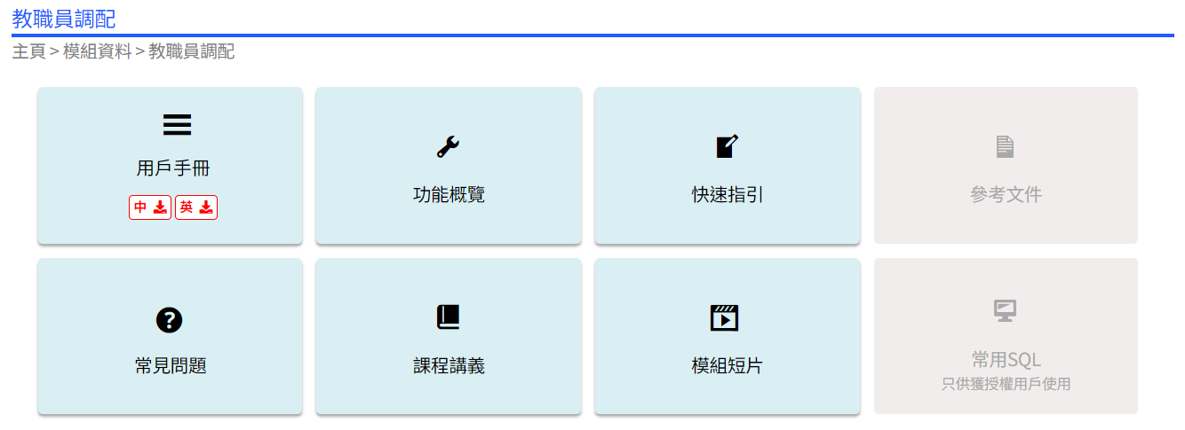
Staff Deployment Module
教職員調配模組
教職員調配模組參考資料
主頁 > 模組資料 > 教職員調配

Slide 39
Staff Deployment Module
教職員調配模組
- 完 -

